Slide 1

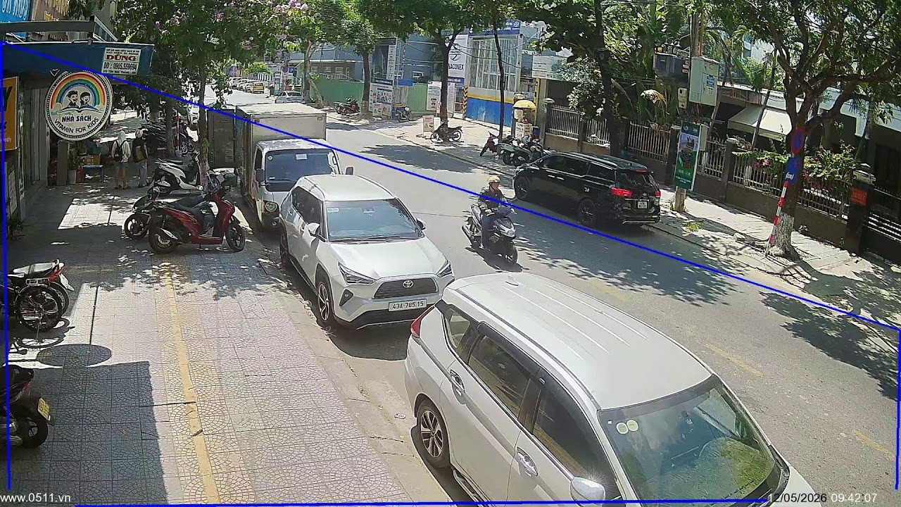
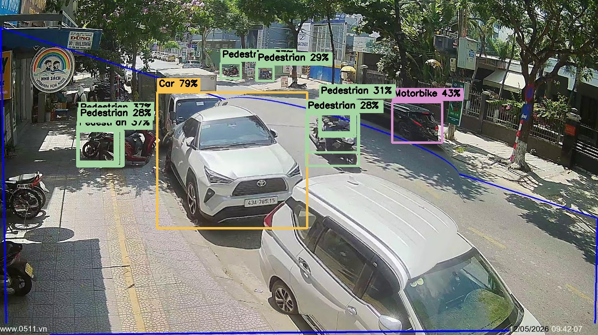
TRƯỜNG ĐẠI HỌC GIAO THÔNG VẬN TẢI
KHOA CÔNG NGHỆ THÔNG TIN · ĐỒ ÁN TỐT NGHIỆP
XÂY DỰNG HỆ THỐNG NHẬN DIỆN VẬT THỂ QUA CAMERA MẮT CÁ
Camera thực tế — góc nhìn đường phố Việt Nam
Sinh viên thực hiện: Nguyễn Quốc Nam
Mã sinh viên: 221220938 · Lớp: CNTT1-K63 · Khóa 63
Ngành: Công nghệ Thông tin — Hệ chính quy
Giảng viên hướng dẫn: TS. Nguyễn Đức Dư
Hà Nội, 2026
YOLOv11 nhận diện: Car · Pedestrian · Motorbike
Đại học Giao thông Vận tải · Hà Nội · 2026

Slide 2
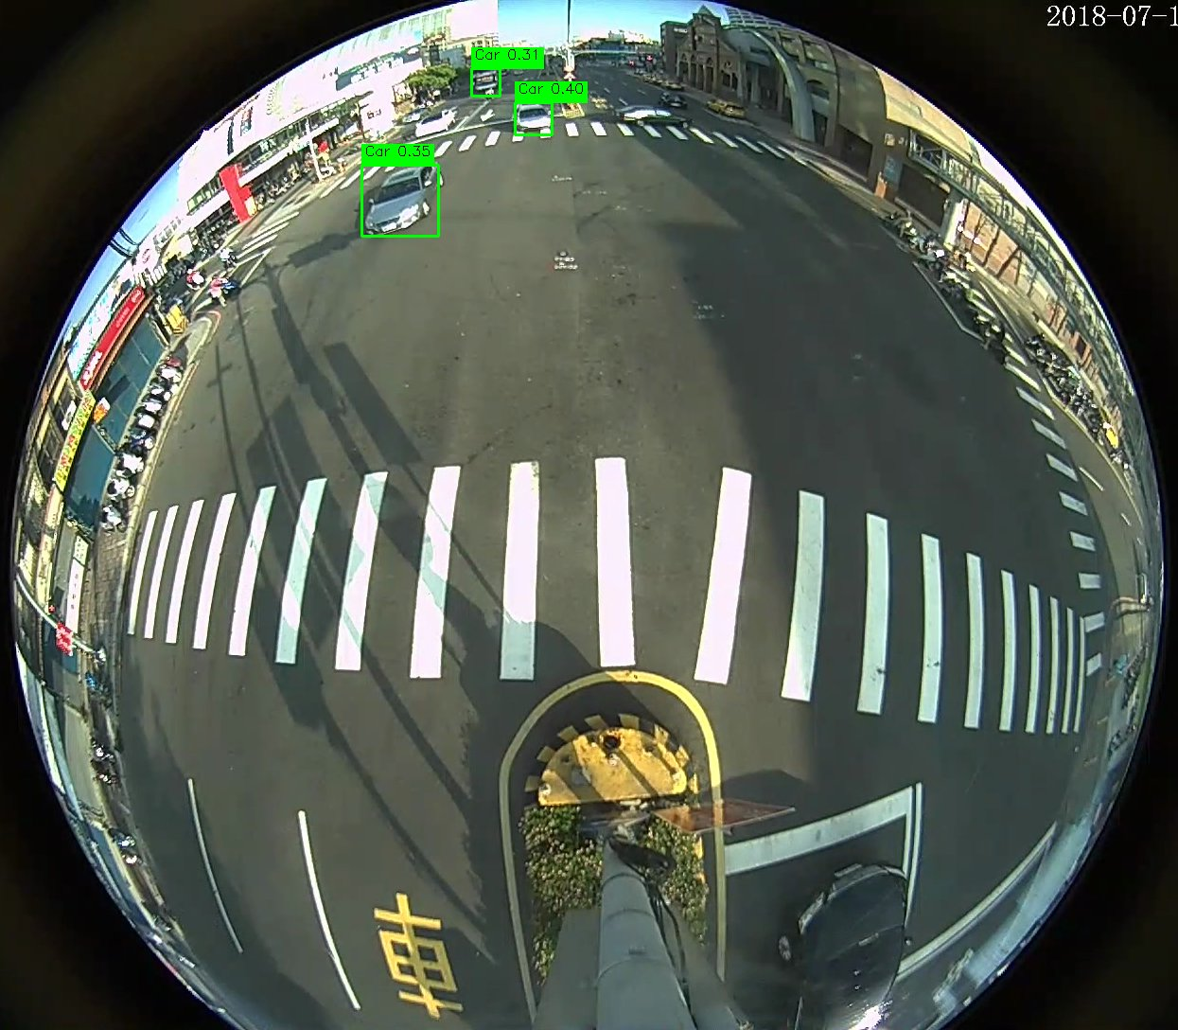
Đặt Vấn Đề
2/17
Thực Trạng Giao Thông Việt Nam
• 7,8 triệu ô tô & 73 triệu xe máy đang lưu hành (Tổng cục Thống kê, 2024)
• Năm 2023: hơn 10.000 vụ tai nạn giao thông nghiêm trọng
• Camera CCTV truyền thống: giám sát thủ công — không phân tích tự động
Tại Sao Camera Fisheye?
• Góc nhìn 180°–220° — một camera bao phủ toàn bộ ngã tư
• Tiết kiệm chi phí: thay thế 4 camera thường bằng 1 camera fisheye
• Nhưng gây barrel distortion → AI thông thường không áp dụng trực tiếp
Bbox kém phù hợp
10–30 px nhỏ
Phi tuyến vị trí
Dữ liệu khan hiếm
Đối tượng méo ở vùng biên
Người đi bộ xa tâm ảnh
Kích thước biến đổi theo vị trí
Ảnh fisheye nhãn chất lượng cao
4-camera fisheye giám sát ngã tư — ban đêm

Slide 3
Mục Tiêu & Phạm Vi Đề Tài
3/17
01
Fine-tune YOLOv11-N
02
Tích hợp SAHI
03
Xây dựng Flask ITS
Nâng cao phát hiện đối tượng nhỏ (người đi bộ xa tâm ảnh)
Ứng dụng phân tích giao thông với 5 module thông minh
Trên bộ dữ liệu kết hợp FishEye8K + VisDrone2019
Phạm vi: Phát hiện 5 lớp phương tiện giao thông
Lớp đối tượng | Tỷ lệ trong dataset | Đặc điểm / Thách thức
Car (Ô tô) | ~45% | Phổ biến nhất, kích thước trung bình
Bus (Xe buýt) | ~8% | Đối tượng lớn, dễ phát hiện
Truck (Xe tải) | ~12% | Tỷ lệ dài/rộng bất thường
Pedestrian (Người đi bộ) | ~20% | Thách thức nhất — nhỏ & bị che khuất
Motorbike (Xe máy) | ~15% | Phổ biến ở Việt Nam, nhỏ

Slide 4
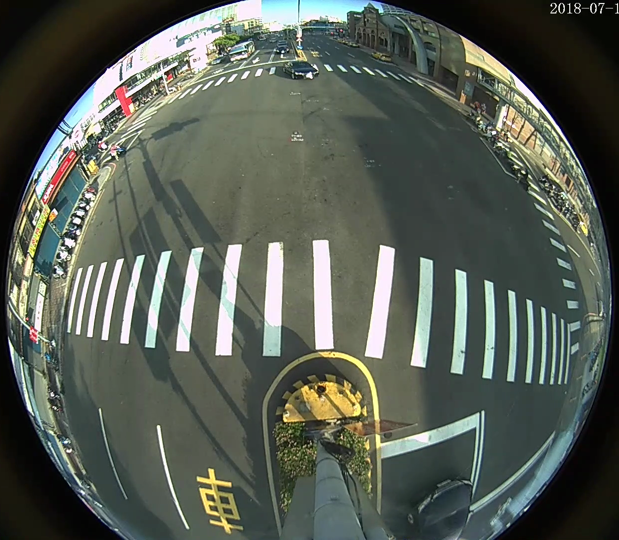
Cơ Sở Lý Thuyết: Mô Hình Chiếu Fisheye
4/17
Phương trình chiếu tổng quát: r(θ) = f · g(θ)
— f: tiêu cự ·
θ: góc tới ·
g(θ): hàm đặc trưng từng mô hình
Ảnh hưởng của Barrel Distortion lên bài toán nhận diện
① Hình dạng méo
② Feature map lệch
③ Kích thước phi tuyến
④ Domain gap
Bbox hình chữ nhật kém phù hợp cho đối tượng vùng biên ảnh
CNN xử lý feature map phân phối không đều theo tâm/biên ảnh
Cùng đối tượng, khác vị trí → kích thước khác nhau đáng kể
Model train ảnh thẳng không áp dụng trực tiếp cho fisheye

Slide 5
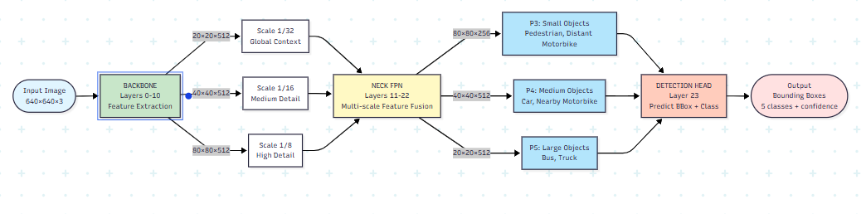
Kiến Trúc YOLOv11-N
5/17
2.6M
6.5
~5.3MB
Nano
Tham số
GFLOPs
Weights
Phiên bản
Kiến trúc YOLOv11: Backbone (C3k2) → Neck (FPN+AIFI) → Detection Head (Anchor-free)
BACKBONE C3k2
NECK FPN + AIFI
HEAD Anchor-free
Kế thừa CSP: 2 nhánh (bottleneck + skip) Giảm 3→2 block: ít params, gradient tốt hơn Hội tụ ổn định khi fine-tune dataset nhỏ
FPN: đặc trưng sâu → lớp nông (đối tượng nhỏ) AIFI Transformer: self-attention intra-scale Mô hình hóa quan hệ dài hạn trong feature map
Dự đoán l, r, t, b từ tâm grid cell Không cần chọn anchor size/ratio Tốt hơn với tỷ lệ bất thường (bus nằm ngang)
So sánh với YOLOv8-N: mAP@0.5:0.95 = 39.5% vs 37.3% · Ít tham số hơn (2.6M vs 3.2M)

Slide 6
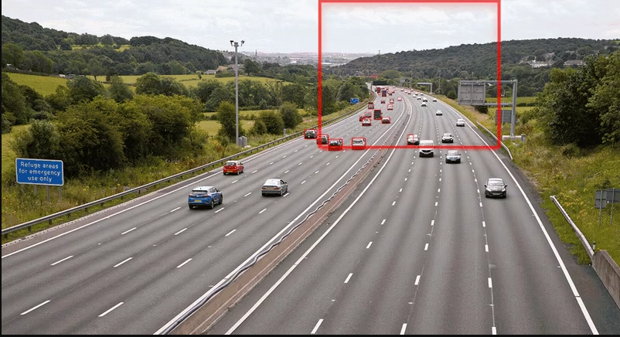
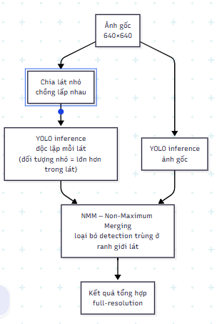
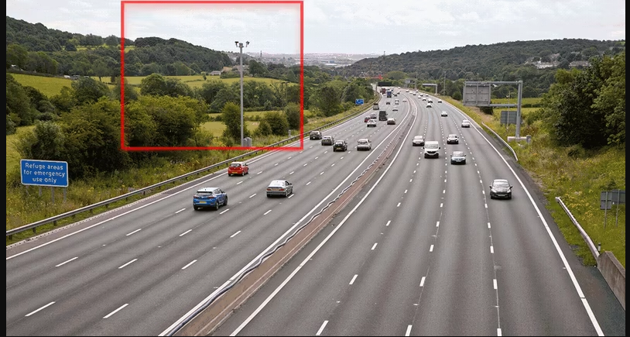
Kỹ Thuật SAHI — Sliced Aided Hyper Inference
6/17
Vấn đề: Người đi bộ xa tâm ảnh fisheye chỉ chiếm 10–30 pixel — model bỏ sót nhiều
Nguyên lý — Akyon et al., IEEE ICIP 2022

Slide 7
Kỹ Thuật SAHI — Sliced Aided Hyper Inference
6/17
Nguyên lý — Akyon et al., IEEE ICIP 2022
Kết Quả Thực Nghiệm
Pedestrian Recall
0.42 → 0.75
Lợi ích trong bài toán fisheye:
• Mỗi lát ảnh có biến dạng cục bộ ít hơn → model dễ học hơn
• Đối tượng nhỏ ở biên xuất hiện tương đối lớn hơn trong lát
Đánh đổi tốc độ:
• Inference: 1.8–2.5 giây/ảnh (6–8× chậm hơn standard)
• Phù hợp: phân tích offline, snapshot định kỳ 2–3s/lần

Slide 8
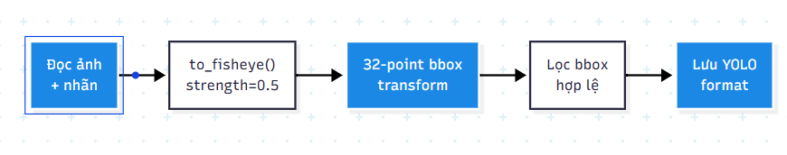
Bộ Dữ Liệu: FishEye8K + VisDrone2019
7/17
FishEye8K — CVPRW 2023, AI City Challenge
VisDrone2019 — ICCV 2019, Đại học Thiên Tân
Camera giám sát Sở Cảnh sát Hsinchu, Đài Loan · Điều kiện đa dạng (ngày/đêm/mưa/sương)
Ảnh UAV, độ cao 10–70m, góc nghiêng + overhead · Ánh xạ 10 → 5 lớp
Split | Số ảnh | Số nhãn | TB/ảnh
Train | 4.230 | 112.213 | 21,2
Val | 1.058 | — | —
Test | 2.712 | — | —
Tổng | 8.000 | 112.213 | —
Split | Số ảnh | Số nhãn
Train | 6.471 | 343.205
Val | 548 | 38.759
Test-Dev | 1.610 | 75.102
Pipeline chuyển đổi VisDrone → Fisheye (giảm 26% nhãn sau lọc bbox không hợp lệ)

Slide 9
Cấu Hình Huấn Luyện
8/17
Môi trường: Kaggle Notebooks · GPU Tesla P100-PCIE-16GB · 17.1 GB VRAM · RAM 25 GB · CUDA 12.1 · PyTorch 2.2
Siêu tham số | Cơ Bản (CB) | Nâng Cao (NC)
model | yolo11n.pt | yolo11n.pt
epochs | 50 | 80
batch_size | 16 | 16
img_size | 640 | 960
optimizer | AdamW | SGD + Cosine LR
lr0 | 0.0005 | 0.01
freeze backbone | Không | Có — 10 lớp đầu
Dataset | FishEye8K | FishEye8K + VisDrone
SAHI inference | Không | Có
AMP (FP16) | True | True
mosaic / mixup | 1.0 / 0.05 | 0.8 / 0.15
Cân bằng dữ liệu (Class Imbalance)
Copy-Paste Aug
Ưu tiên lớp thiểu số Bus, Truck khi augment
Class Weight
Tự động điều chỉnh theo tần suất lớp
Oversampling
Ưu tiên ảnh chứa nhiều Bus / Truck
Thời gian huấn luyện: CB ~3.8 giờ · NC ~6.8 giờ (img_size=960, 80 epoch)

Slide 10
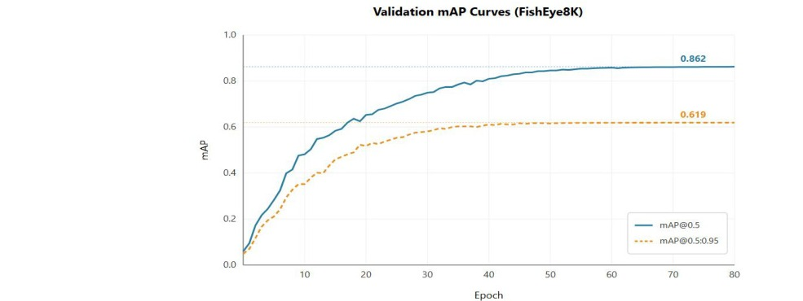
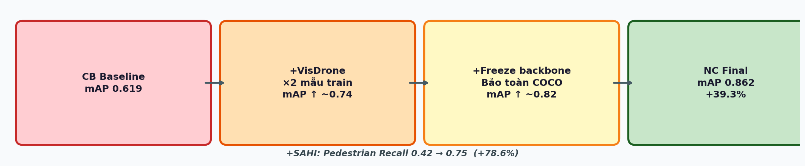
So Sánh 2 Phiên Bản & Phân Tích
9/17
Phiên bản | mAP@0.5 | mAP@0.5:0.95 | Precision | Recall | FPS (GPU)
Cơ Bản (FishEye8K only) | 0.619 | 0.363 | 0.650 | 0.570 | ~41 FPS
Nâng Cao (+VisDrone +SAHI+Freeze) | 0.862 | 0.572 | 0.869 | 0.762 | ~12 (SAHI)
+39.3%
+57.6%
+33.7%
+33.7%
mAP@0.5
mAP@0.5:0.95
Precision
Recall
0.619 → 0.862
0.363 → 0.572
Phân Tích Yếu Tố Cải Thiện
Freeze backbone (freeze=10)
Dataset VisDrone
SAHI inference
Đánh đổi tốc độ
Bảo toàn đặc trưng pretrained COCO, tránh overfitting dataset nhỏ
Tăng 2× số mẫu → cải thiện Bus, Truck, Pedestrian đáng kể
Pedestrian Recall 0.42 → 0.75 (+78.6% — cải thiện lớn nhất)
41 FPS → 12 FPS (SAHI) Chấp nhận được cho offline

Slide 11
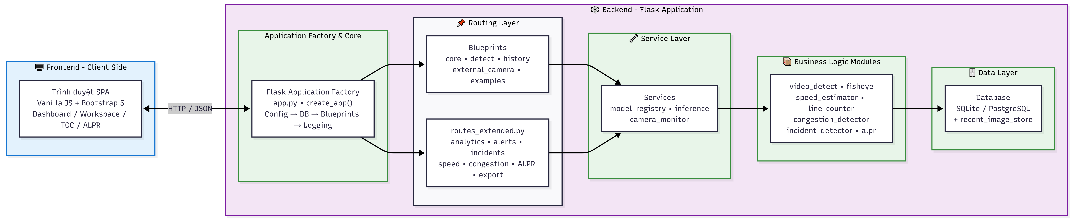
Kiến Trúc Hệ Thống Ứng Dụng
10/17
templates/index.html + static/js/* · router.js · appState.js · api.js

Slide 12
Kiến Trúc Xử Lý Video Bất Đồng Bộ
11/17
Giải pháp: Job Queue bất đồng bộ — ThreadPoolExecutor (HTTP 202 Accepted pattern)
Client POST /api/detect
Validate + Lưu file tạm
Tạo job_id (UUID v4)
HTTP 202 Accepted
Client poll GET /jobs/id
Stream MP4 khi 'done'
→
→
→
→
→
Upload video
Server side
DB: pending
< 200ms ✓
Mỗi 2 giây
Streaming
Background Worker Thread — VideoJobQueue.submit()
① Đọc từng frame video (OpenCV)
② YOLO inference trên frame
③ Speed + Congestion overlay
④ Ghi annotation vào frame
⑤ Ghép annotated.mp4 + preview
⑥ Cập nhật DB: done / failed
max_workers=2 · max_queue_size=10 · Job states: pending → running → done / failed · Tránh quá tải VRAM

Slide 13
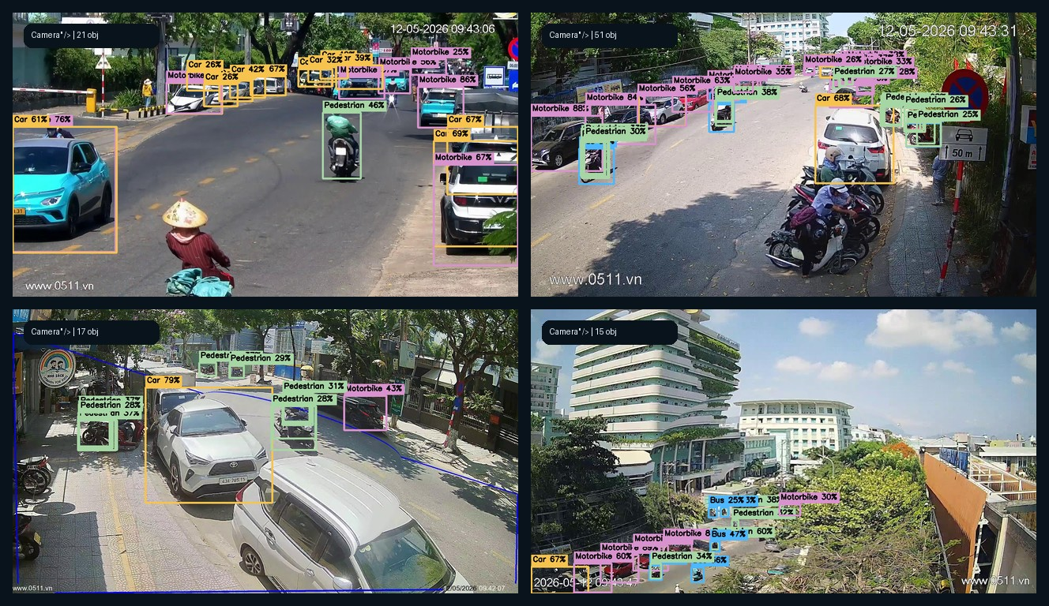
5 Module Phân Tích Giao Thông ITS
12/17
01
SpeedEstimator
IoU tracking liên frame → pixel displacement → km/h · Cảnh báo vi phạm tốc độ
02
CongestionDetector
ROI mật độ → 4 mức Level of Service · Visualize overlay màu theo mức độ
03
IncidentDetector
3 loại sự cố: đỗ sai · dừng đột ngột · ngược chiều · Alert webhook async
04
LineCounter
4 vạch ảo N/S/E/W · Cross-product xác định hướng · Đếm xe theo giờ
05
ALPR
YOLO crop → EasyOCR → Regex chuẩn biển VN → Lưu DB + tra cứu lịch sử
Live detection — 4 camera, real-time

Slide 14
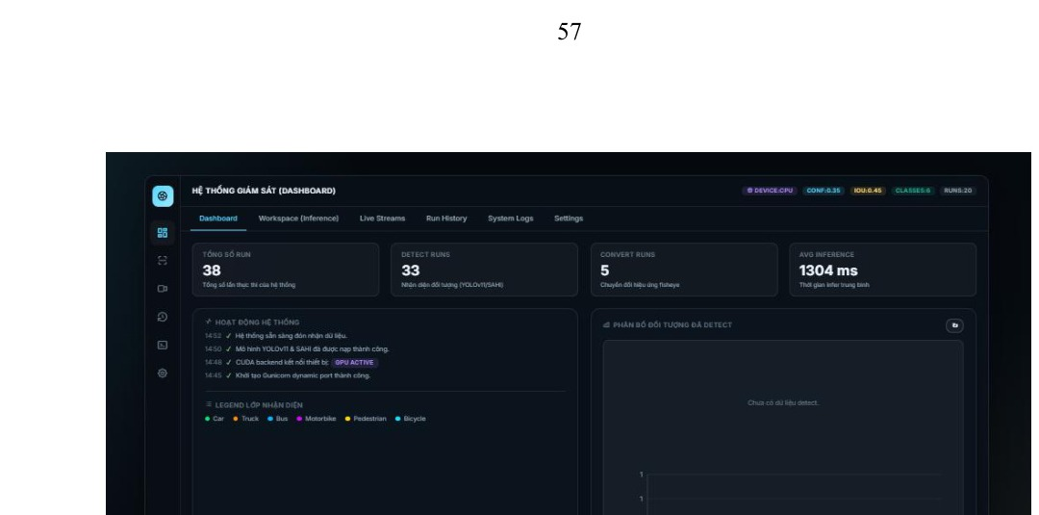
Giao Diện Web — 6 Phân Hệ
13/17
Kiến trúc Frontend: Vanilla JavaScript SPA — HTML5 · Bootstrap 5 · ES6 Modules
Phân hệ | Chức năng chi tiết
Dashboard | KPIs real-time: tổng lượt chạy, số đối tượng, biểu đồ phân phối, system logs
Workspace (Inference) | Kéo-thả ảnh/video · Đồng bộ (ảnh <500ms) · Bất đồng bộ job queue (video)
Live Streams | MJPEG stream · Song song: camera gốc + detection overlay + tốc độ + ùn tắc
Run History | Lịch sử phiên nhận diện · Tải ảnh/video annotated + metadata JSON
System Logs | Terminal view · Server-Sent Events (SSE) · Tìm kiếm, lọc theo log level
TOC / ALPR | Trung tâm điều hành · Nhận dạng & tra cứu biển số · Heatmap · Export
Live stream — 4 camera đồng thời
Responsive
Progressive Disclosure
Error UX
Feedback
Desktop 1920×1080 + Tablet 1024×768
Chi tiết kỹ thuật ẩn mặc định
"File quá lớn. Vui lòng chọn < 500MB"
Loading spinner Toast notification

Slide 15
Kết Quả Kiểm Thử Chức Năng
14/17
ID | Kịch bản kiểm thử | Kết quả | Thời gian
TC-01 | Upload ảnh JPEG 1920×1080, phát hiện đối tượng | ✅ PASS | 480ms
TC-02 | Upload ảnh > 50MB (vượt giới hạn kích thước) | ✅ PASS (Error 413) | 50ms
TC-03 | Upload video 30s 1080p, xử lý bất đồng bộ | ✅ PASS (Job async) | Tạo: 200ms
TC-04 | Polling job status khi đang xử lý (running) | ✅ PASS (status + %) | 45ms
TC-05 | Download video kết quả đã annotate | ✅ PASS (Stream MP4) | Streaming
TC-06 | SAHI inference trên ảnh đông người đi bộ | ✅ PASS | 2.1s
TC-07 | API /api/health check | ✅ PASS | 12ms
TC-08 | Gửi webhook khi mật độ SEVERE | ✅ PASS | ~100ms
TC-09 | Concurrent 3 video jobs đồng thời | ✅ PASS (Queue thứ tự) | —
Tổng kết: 9/9 Functional Tests PASS · Unit Tests (pytest): 31/31 PASS

Slide 16
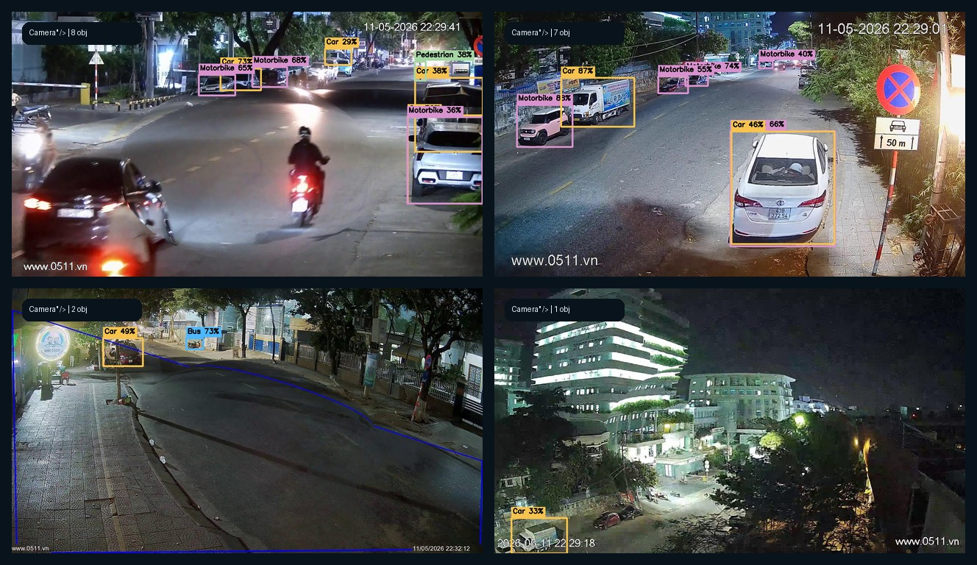
Kết Quả Đạt Được
15/17
Phần 1 — Nghiên Cứu Mô Hình
Phần 2 — Ứng Dụng Giám Sát
✅ Pipeline VisDrone → fisheye với 32-point bbox transform
✅ Dataset kết hợp: 11.296 ảnh train · 406.355 nhãn
✅ YOLOv11-N Cơ bản: mAP@0.5 = 0.619
✅ YOLOv11-N Nâng cao: mAP@0.5 = 0.862 (+39.3%)
✅ SAHI: Pedestrian Recall 0.42 → 0.75 (+78.6%)
✅ Chỉ 2.6M tham số — phù hợp edge deployment
✅ Flask Application Factory + Blueprint modular
✅ Xử lý video bất đồng bộ — không timeout
✅ 5 module ITS: Speed · Congestion · Incident · LineCounter · ALPR
✅ Dual DB, Cloud Storage (GCS), CI/CD → GCP (NVIDIA L4)
✅ 9/9 functional tests · 31/31 unit tests PASS
Live detection ban đêm — 4 camera, xe máy Việt Nam

Slide 17
Hạn Chế & Hướng Phát Triển
16/17
Hạn chế | Chi tiết
Recall Pedestrian thấp (CB) | Recall 0.42 ở phiên bản Cơ Bản — SAHI cải thiện lên 0.75 nhưng cần thêm dữ liệu đa dạng
Calibrate tốc độ thủ công | pixels_per_meter=8.0 đặt tay — cần quy trình camera calibration tự động từ điểm mốc thực
ROI tắc nghẽn cố định | User phải cấu hình ROI tay — kém linh hoạt khi camera dịch chuyển hoặc thay đổi góc
Dữ liệu chưa đặc thù VN | FishEye8K (Đài Loan) + VisDrone (Trung Quốc) — xe máy và phong cách lái VN khác biệt đáng kể
Chưa có edge deployment | Chạy server tập trung — chưa tối ưu cho Jetson Nano, Raspberry Pi (< 25 FPS target)
Hướng Phát Triển
Thu thập dữ liệu VN
Kiến trúc mới
Edge computing
Dashboard cải tiến
2–3 nút giao Hà Nội ~5.000 ảnh, 3 tháng Motorbike + Pedestrian
YOLOv12 · RT-DETR Self-attention toàn cục Xử lý distortion tốt hơn
TensorRT/ONNX Runtime Jetson Orin Nano Mục tiêu ≥ 25 FPS
React.js + WebSocket OpenLayers map real-time Báo cáo PDF/Excel tự động

Slide 18
Kết Luận
17/17
Về Nghiên Cứu Mô Hình
Về Ứng Dụng & Thực Tiễn
• 5 module ITS: Speed · Congestion · Incident · Line · ALPR
• 9/9 functional tests · 31/31 unit tests PASS
• Xử lý ảnh < 500ms — sẵn sàng production deployment
• 1 fisheye = 4 camera thường tại ngã tư đô thị
• Pipeline 32-point bbox transform VisDrone → fisheye
• Fine-tune YOLOv11-N: mAP@0.5 = 0.862 (+39.3%)
• SAHI: Recall người đi bộ 0.42 → 0.75 (+78.6%)
• 2.6M params, 6.5 GFLOPs — phù hợp edge deployment
Hệ thống nhận diện thực tế — camera Việt Nam
Đề tài góp phần xây dựng nền tảng ITS Việt Nam ứng dụng AI bản địa

